Slide 1
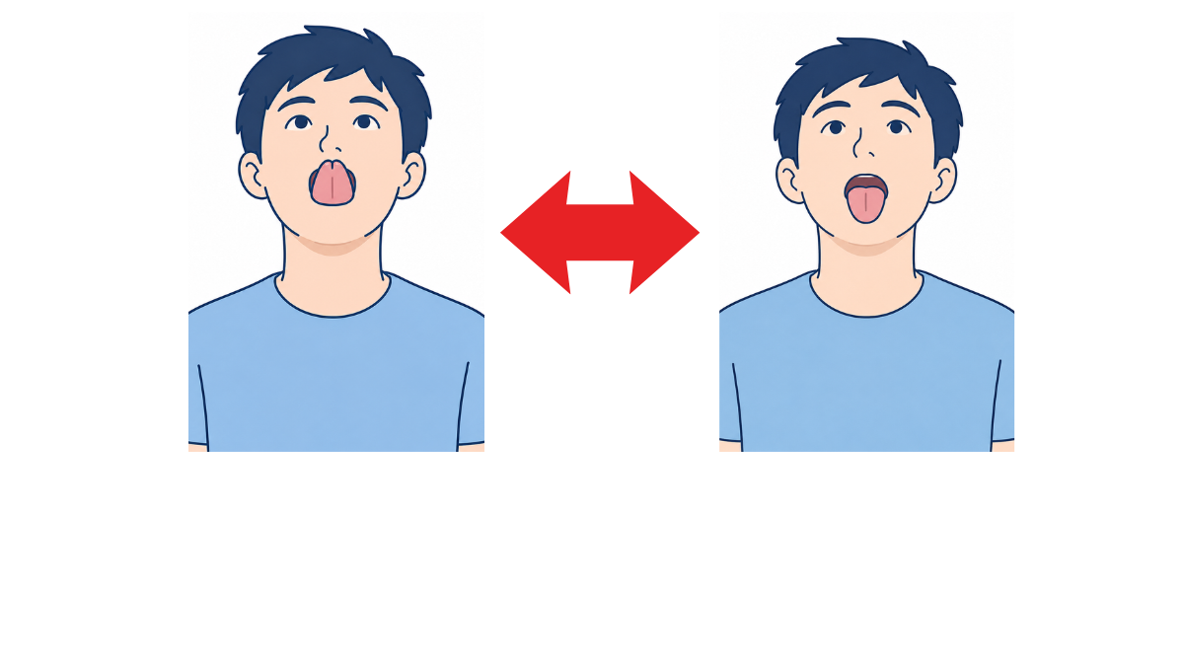
10回×2セット
・舌をできるだけ大きく上に出して、次に大きく下に動かしましょう。
・上下にしっかり舌を出して、口の中の筋肉を鍛えましょう。

